Slide 1
Муниципальное бюджетное дошкольное образовательное учреждение «Детский сад №33» Исследовательский проект по направлению: естествознание – неживая природа «Что же такое глина?»

Slide 2
I этап 1. Наблюдение за деятельностью детей и выявление сферы интересов. 2. Организация проблемной ситуации. 3. Формулировка исследовательской задачи.

Slide 3
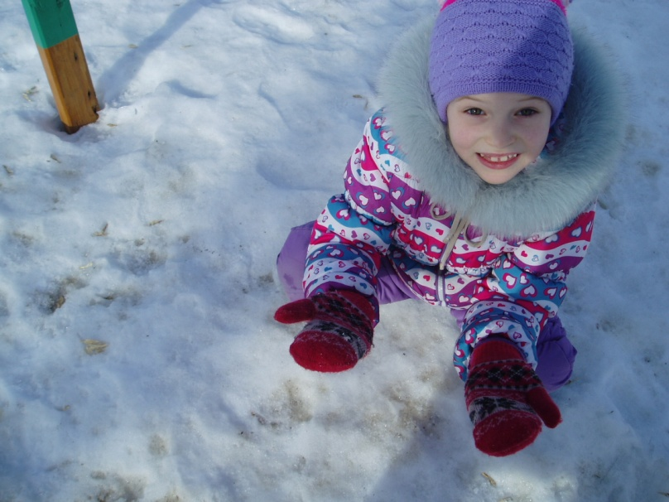
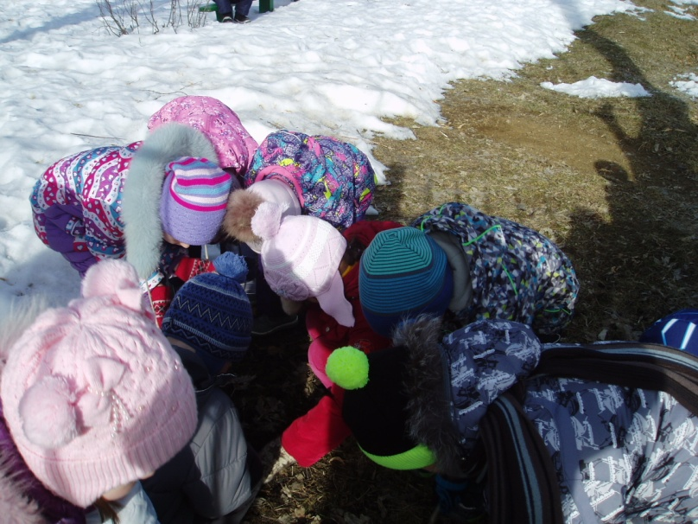
Откуда она взялась?
Это что, грязь?
Почему она
коричневая?

Slide 4
II этап Реализация проекта (поиск ответа на поставленный вопрос). 1.Поиск информации о природном материале - глине. 2.Создание альбома (фиксирование этапов работы и результатов исследования). 3.Практическая деятельность.

Slide 5
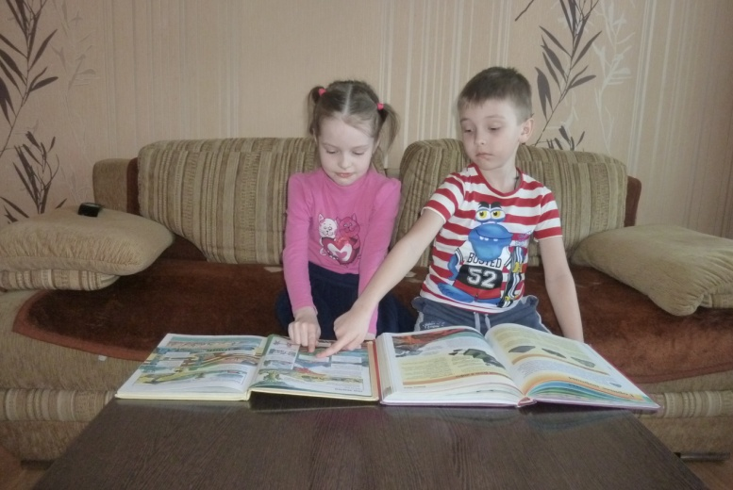
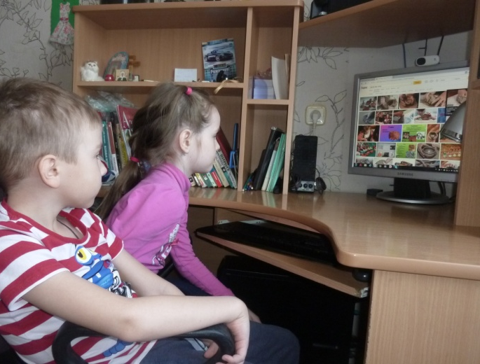
Поиск информации в энциклопедиях и интернете

Slide 6
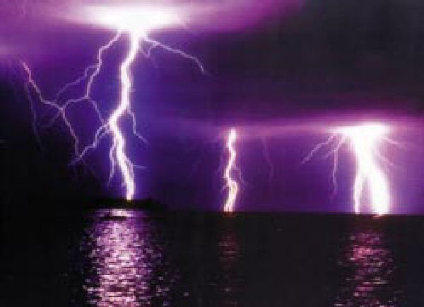
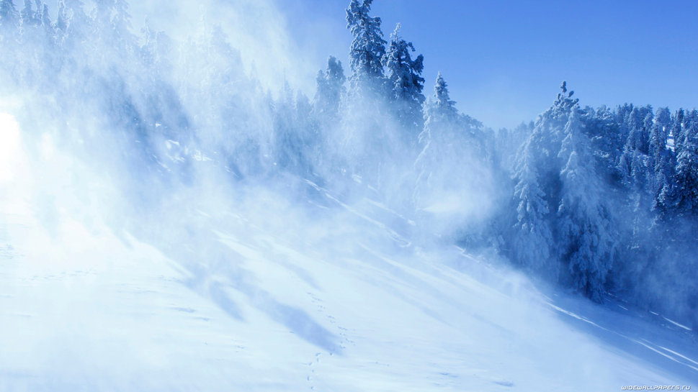
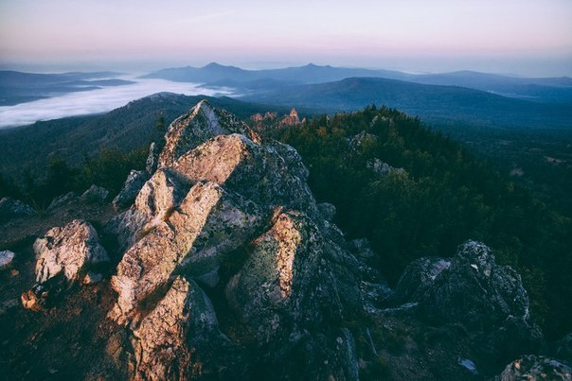
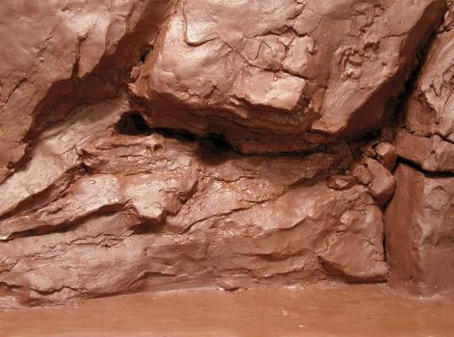
Происхождение глины
Глина – это разрушенные скалы

Slide 7
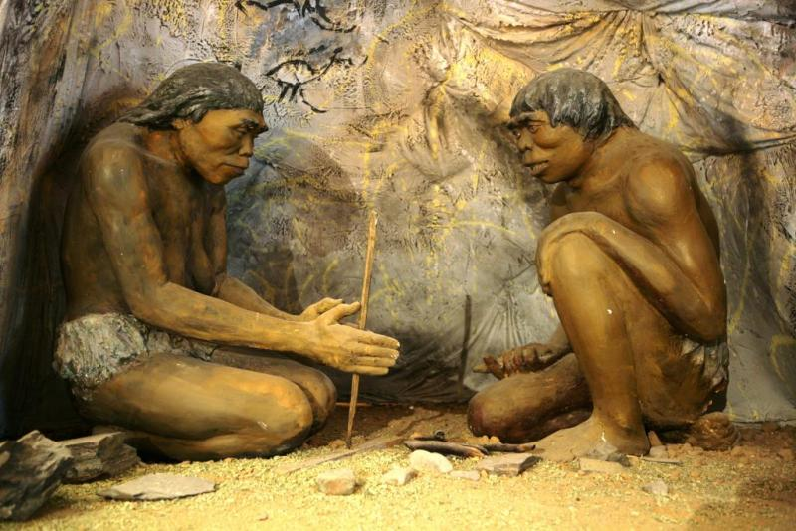
Глина рядом с человеком
С древнейших времён

Slide 8
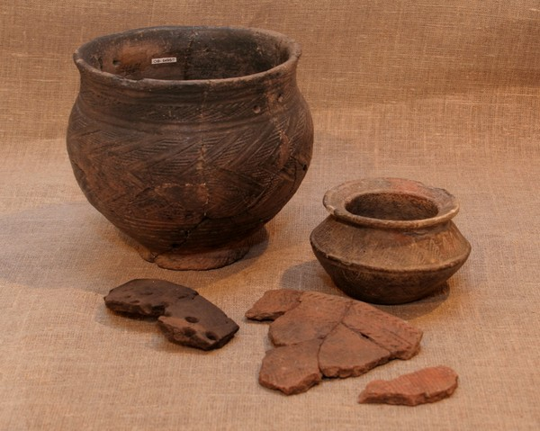
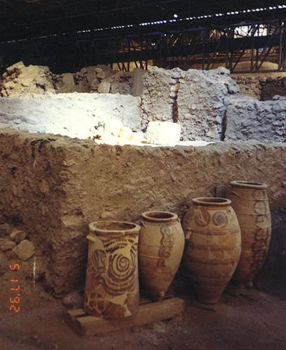
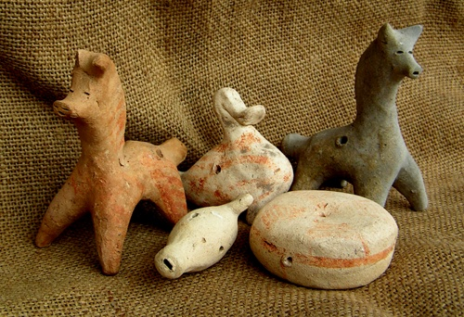
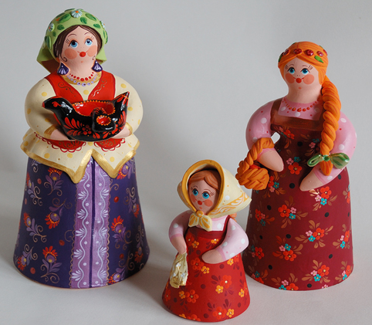
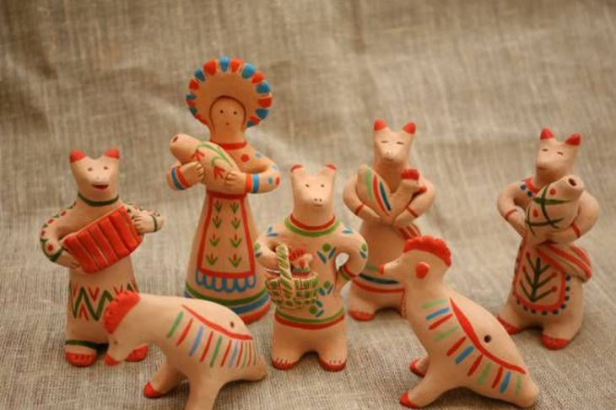
Из глины первобытные люди начали делать посуду и игрушки
А на Руси знаменитые промыслы – глиняные игрушки

Slide 9
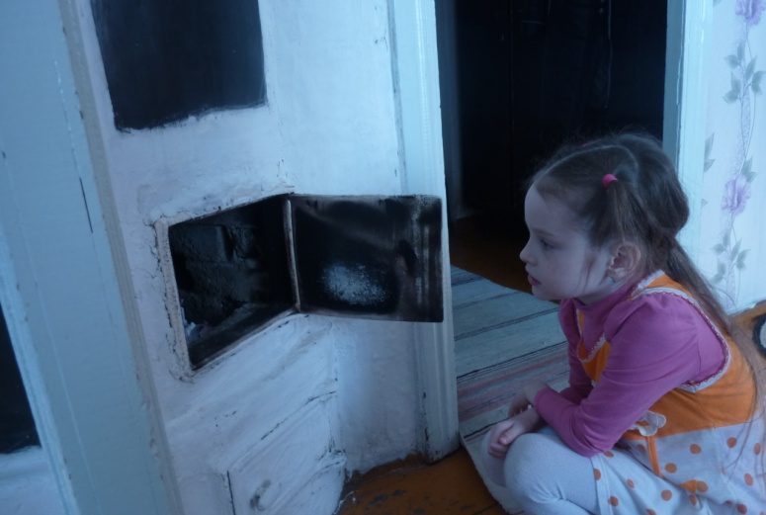
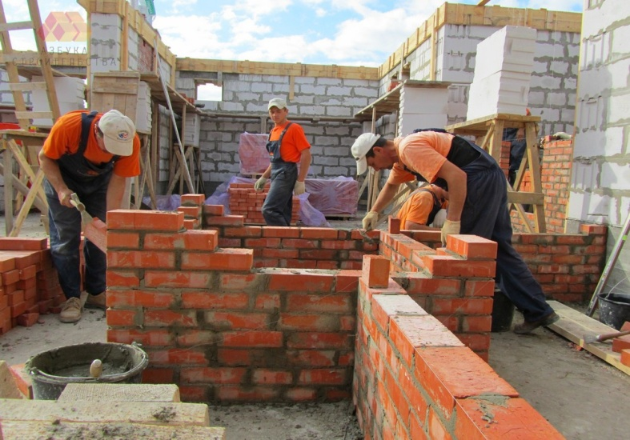
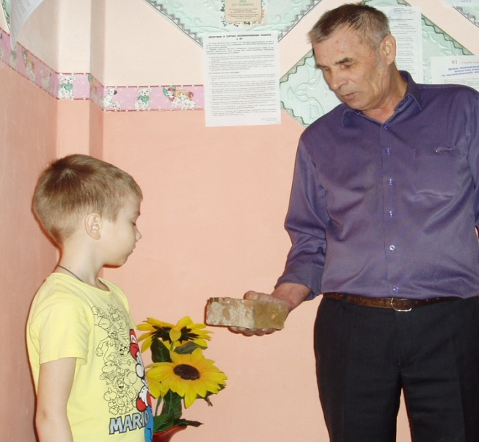
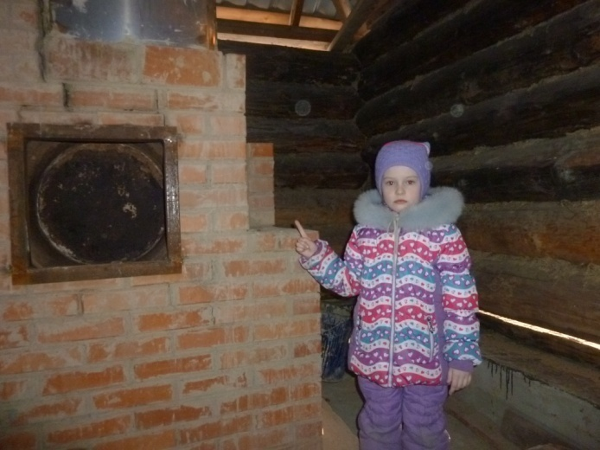
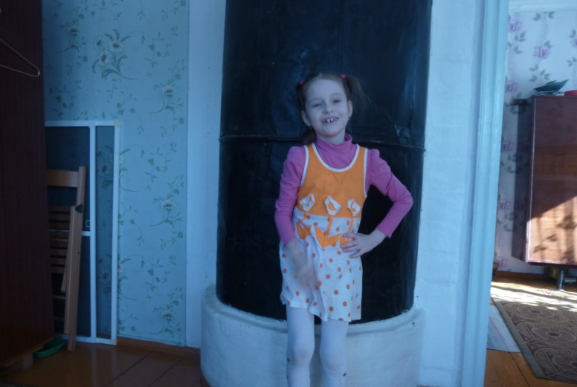
Применение глины человеком
Изготовляют кирпичи
В строительстве
Кладут печи

Slide 10
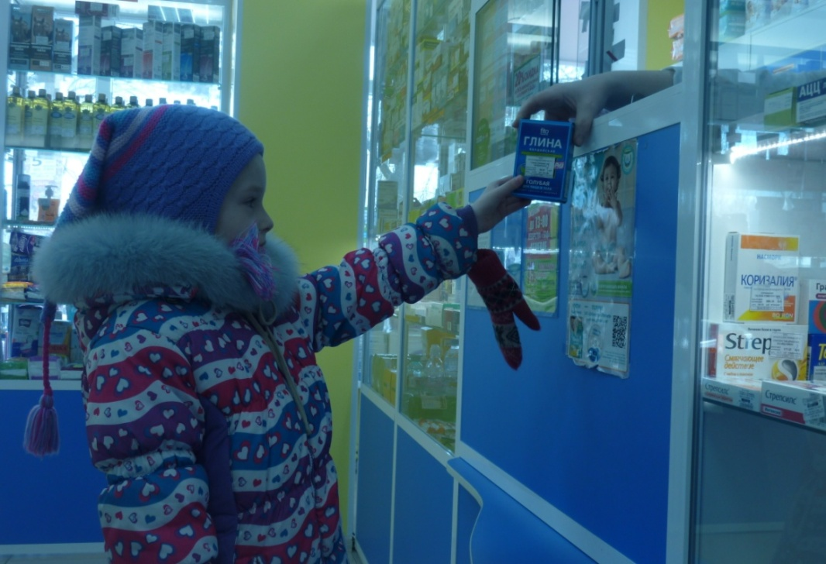
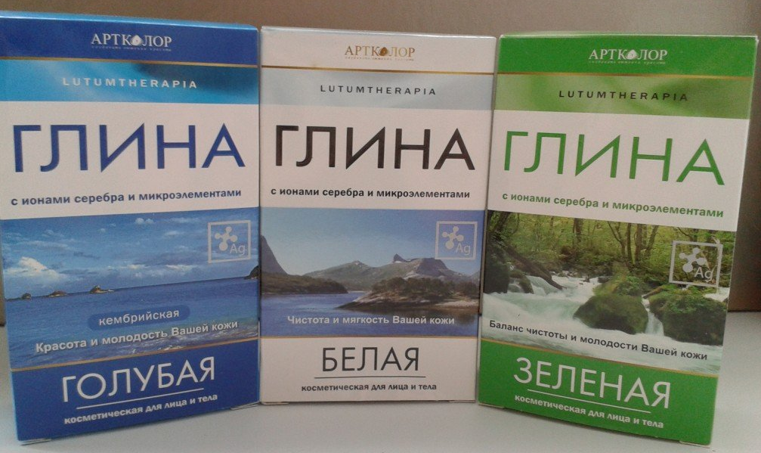
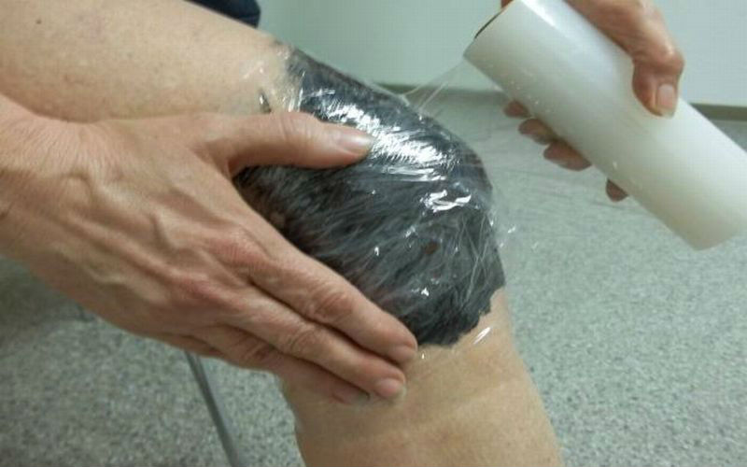
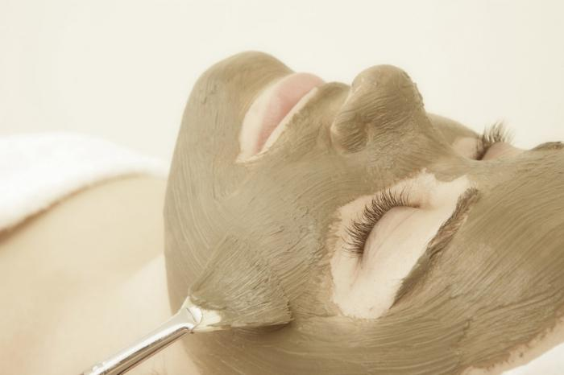
борется с микробами и бактериями
Применение глины в медицине
Успокаивает боль
Очищает кожу

Slide 11
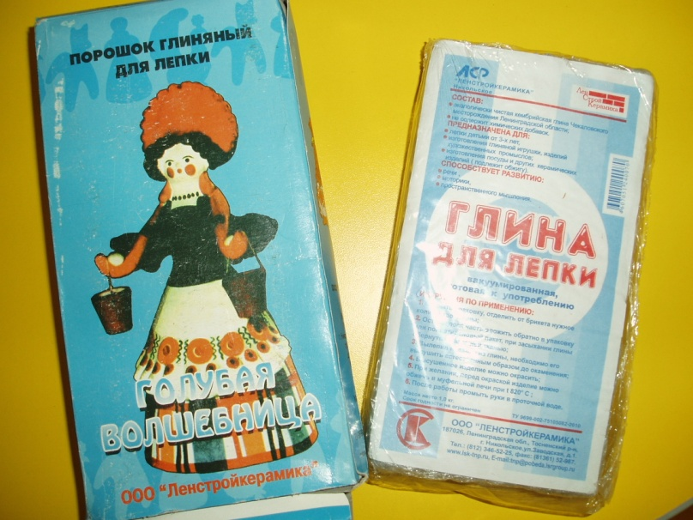
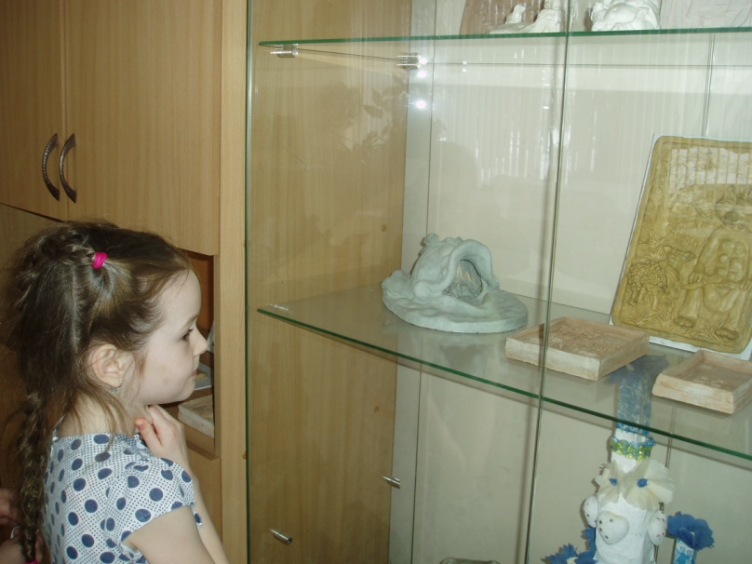
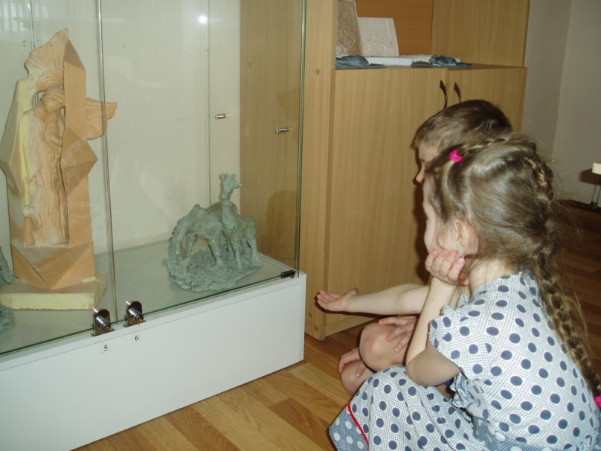
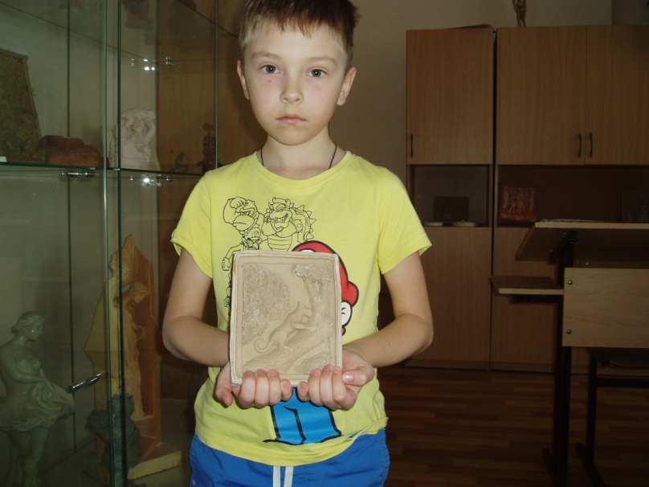
Юные художники используют глину для творчества

Slide 12
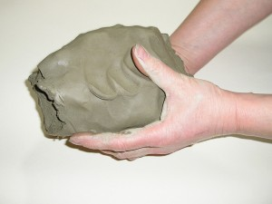
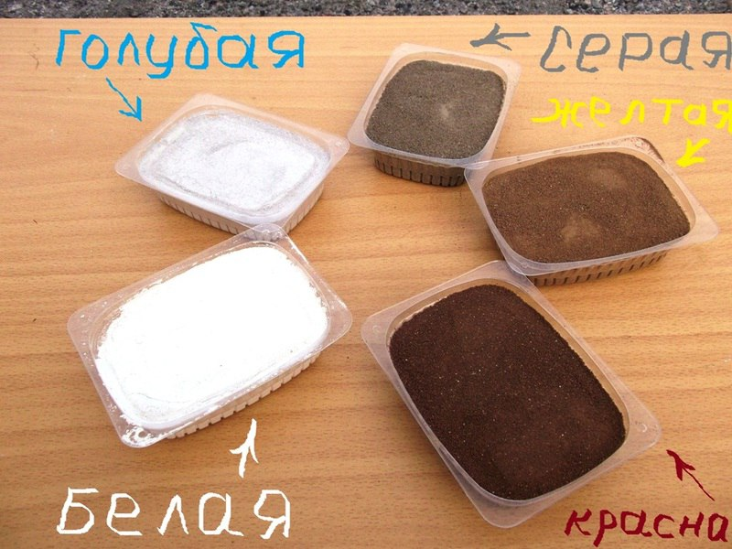
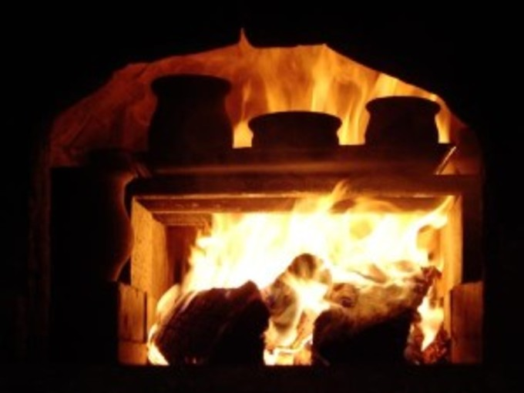
Свойства глины
Пластичная,
удерживает форму
Разные цвета
Огнеупорная
Не пропускает воду воду

Slide 13
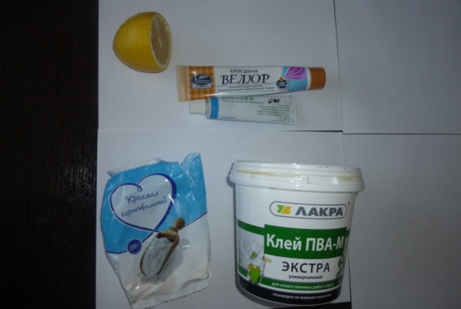
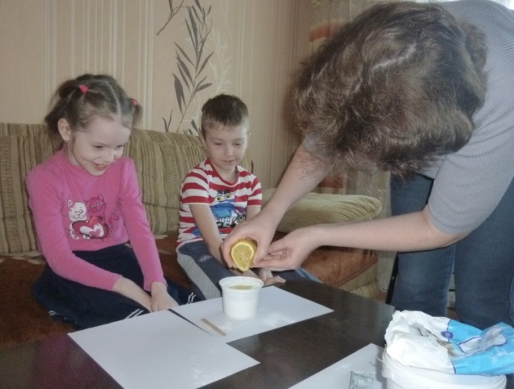
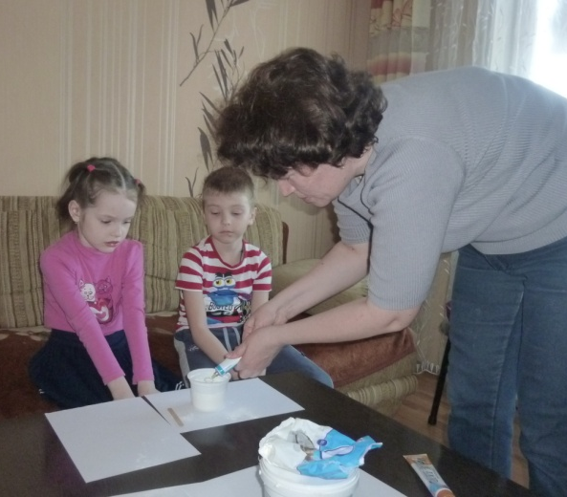
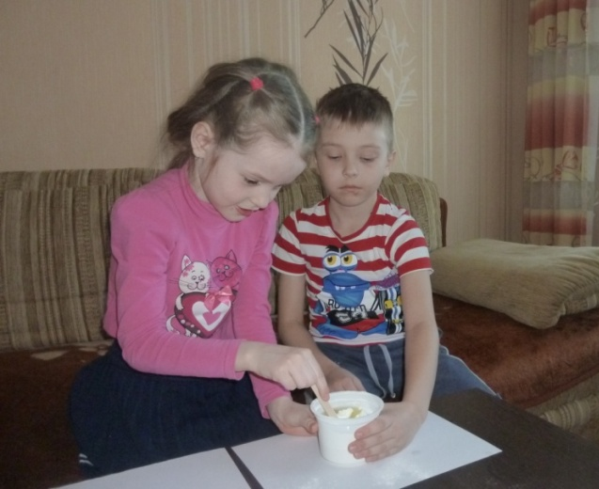
Практическая деятельность
Лимон
Крахмал
Клей ПВА
Вазелин
Крем для рук
Соединить все ингредиенты
и перемешать

Slide 14
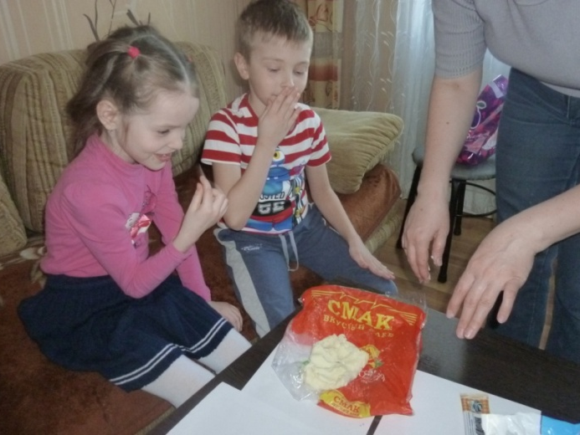
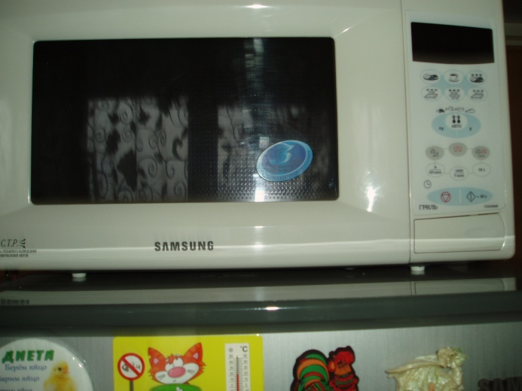
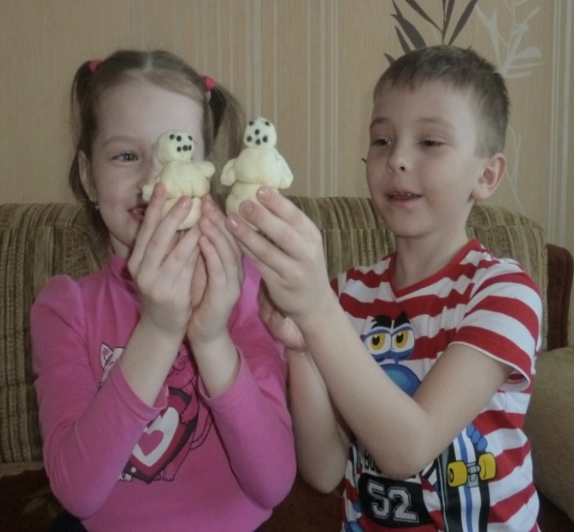
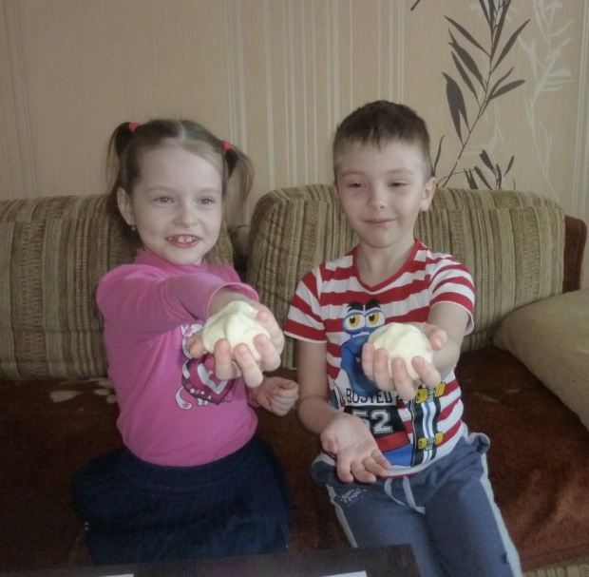
Запекаем в микроволновой
печке
Запах специфический…
Полимерная глина готова !
Вот какие милые снеговики у нас
получились

Slide 15
Муниципальное бюджетное дошкольное образовательное учреждение «Детский сад №33» Исследовательский проект по направлению: естествознание – неживая природа «Что же такое глина?»

